Slide 1
PROYECTO FINAL · APRENDIZAJE AUTOMÁTICO PARA GRANDES VOLÚMENES DE DATOS
Rebalanceo
de MiBici
Predecir dónde van a faltar bicicletas,
antes de que falten
César Roberto Murillo Figueroa
Andrés Muñoz Rubalcava
Dr. Ramón Alejandro Briseño
Universidad Panamericana · 20 nov 2026
Notes:
Buenos días. Nuestro proyecto predice la demanda de MiBici para resolver un problema que cualquiera que use el sistema ha sufrido: llegar a una estación y que no haya bicis. Trabajamos sobre 17.4 millones de viajes de los datos abiertos del sistema.

Slide 2
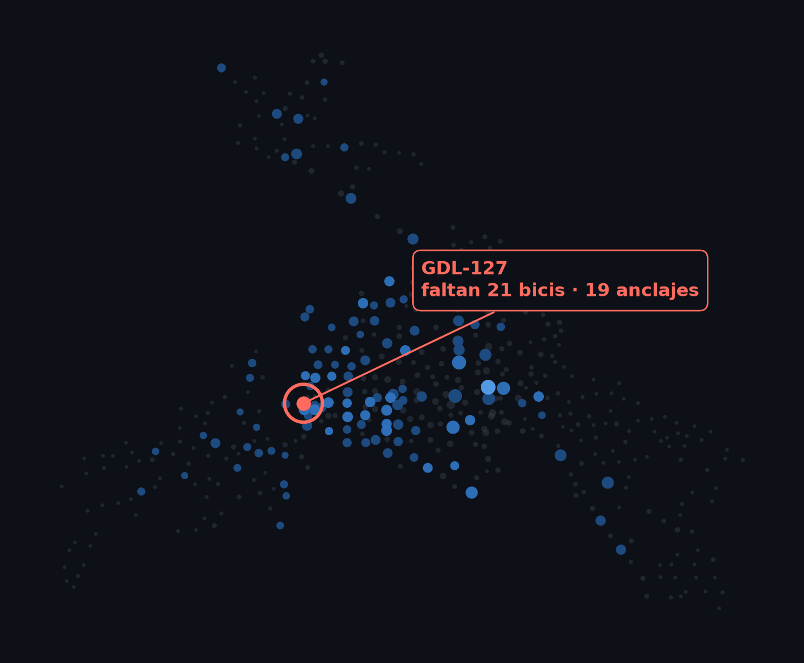
PREDICCIÓN DEL MODELO · VIERNES A LAS 18 H
470 estaciones,
un viernes
a las 6 pm
Cada punto es una estación.
El color es cuántas bicicletas
van a faltar ahí.
Una se vacía entera.
Notes:
Esto es el área metropolitana de Guadalajara. Cada punto es una de las 470 estaciones, dibujado con sus coordenadas reales. El color indica el déficit previsto: cuántas bicicletas van a faltar en esa hora. Los puntos grises son estaciones en equilibrio. El punto rojo es el caso extremo, y de ese vamos a hablar.

Slide 3
GDL-127 · AV. VALLARTA / AV. DE LOS ARCOS
Una estación cualquiera
35.6
3.2
19
bicicletas salen
bicicletas llegan
anclajes tiene
Se vacía 1.7 veces en una sola hora.
Promedio de los viernes a las 18 h, últimos 12 meses · 4,505,844 viajes
Notes:
Tomemos una estación concreta. Vallarta y Los Arcos: 19 anclajes. Un viernes a las 6 de la tarde salen 35.6 bicicletas y llegan 3.2. La resta son 32 bicicletas de déficit en 19 anclajes: la estación se vacía 1.7 veces en esa hora. No es un caso raro, es el promedio de los últimos doce meses. Hoy MiBici mueve bicis en camioneta reaccionando a reportes. Nosotros queremos anticiparlo.

Slide 4
DATOS ABIERTOS DEL INSTITUTO DE MOVILIDAD DE JALISCO
17,468,665
viajes
46 archivos
1.39 GB
475 estaciones
Un CSV por mes, de enero 2023 a octubre 2026
En crudo. 302 MB comprimidos para subirlos a Databricks
Con nombre, coordenadas y capacidad de anclajes
Notes:
Los datos son públicos: MiBici publica un CSV por mes. Descargamos 46 meses, de enero de 2023 a octubre de 2026. Diecisiete millones cuatrocientos sesenta y ocho mil viajes. Un gigabyte y medio en crudo. Las instrucciones pedían al menos cuatro millones de registros; tenemos cuatro veces eso.

Slide 5
LO QUE ENCONTRAMOS ANTES DE ESCRIBIR UNA LÍNEA DE PIPELINE
Los 46 archivos no eran el mismo archivo
FECHAS
CODIFICACIÓN
ENCABEZADO
2023-01-01 00:00:41
01/11/2023 0:01
windows-1252
UTF-8 con BOM
Año_de_nacimiento
A}äe_nacimiento
Dos formatos distintos conviviendo entre meses
27 archivos en una, 19 en la otra
Tres secuencias de bytes, dos corruptas
Notes:
Antes de programar nada, perfilamos los archivos. Y no eran homogéneos. Las fechas vienen en dos formatos distintos según el mes. La codificación cambia entre archivos. Y el encabezado del año de nacimiento aparece con tres secuencias de bytes distintas, dos de ellas corruptas. Esto es exactamente lo que justifica que exista una capa de limpieza: sin ella, la unión de los 46 archivos falla o, peor, produce nulos silenciosos.

Slide 6
ARQUITECTURA MEDALLION · PYSPARK SOBRE DATABRICKS
Tres capas, una regla por capa
01
02
03
Bronze
Silver
Gold
El dato como llegó. Todo texto, nada se castea, nada se descarta.
Tipado, fechas ISO, diez validaciones. Lo inválido se marca, no se borra.
Esquema estrella y el panel que entrena el modelo.
17,468,665 filas
16,750,528 válidos
9,582,726 filas
Notes:
El pipeline sigue la arquitectura Medallion, en PySpark sobre Databricks. Bronze guarda el dato tal como llegó, todo como texto: si mañana descubrimos que una regla estaba mal, podemos recalcular sin volver a descargar nada. Silver aplica las reglas de negocio. Gold arma el esquema estrella y la tabla de entrenamiento. Cada notebook se reconcilia solo: compara sus resultados contra el perfilado y truena si no cuadran.

Slide 7
LAS DIEZ VALIDACIONES DE LA CAPA SILVER
723,673 incidencias registradas
Duración menor a 60 segundos
549,047
Género nulo o fuera de dominio
115,563
Fin del viaje antes del inicio
44,800
Año de nacimiento nulo
11,005
Edad fuera del rango 10–100
2,456
Registro duplicado exacto
758
Ninguno se elimina: se marca con registro_valido = false y entra al log de errores
Notes:
Diez validaciones, 723 mil incidencias. La más frecuente, con mucho: viajes de menos de un minuto. Son falsos retiros, alguien saca la bici y la devuelve de inmediato. Lo importante del diseño: ningún registro se borra. Se marca como inválido y cada violación entra a un log de errores con la columna, el mensaje y el valor. Si borráramos, nadie podría auditar después por qué desapareció un viaje.

Slide 8
LO QUE EL PIPELINE ENCONTRÓ Y EL PERFILADO NO
La llave no era única
viaje_sk únicos
17,467,907
Al revisarlas, eran filas idénticas:
mismo viaje, mismo usuario, misma hora
de inicio y de fin.
filas totales
17,468,665
758
No era un problema de la llave.
Era una regla que nos faltaba.
diferencia
Notes:
Aquí pasó algo que vale la pena contar. Habíamos diseñado una llave única combinando año, mes e identificador del viaje. Al correr el pipeline, la aserción falló: había 758 llaves repetidas. Fuimos a ver qué eran y resultaron filas completamente idénticas: el mismo viaje capturado dos veces en el origen. No era un error de la llave, era una regla de negocio que nos faltaba. Agregamos la detección de duplicados, que además es una de las reglas del taller RUES que vimos en clase.

Slide 9
LA ASERCIÓN QUE SALVÓ EL MODELO
El error que nadie habría visto
viajes que debían entrar
viajes que entraron
16,645,052
2,000,947
La tabla tenía 9.5 millones de filas con aspecto perfectamente normal.
El join perdía el 88% de los viajes sin dar un solo error.
Notes:
Y este es el hallazgo del que más aprendimos. Al construir la tabla de entrenamiento, una aserción comparó cuántos viajes debían entrar contra cuántos entraron. Faltaba el 88 por ciento. La tabla tenía nueve millones y medio de filas con estaciones, fechas, horas y conteos de aspecto totalmente normal. Nada se veía roto. El problema era que estábamos uniendo por un timestamp construido de dos maneras distintas y la mayoría de las filas no casaban. Si hubiéramos entrenado con esa tabla, el modelo habría aprendido que MiBici mueve dos millones de viajes en vez de dieciséis, y las métricas se habrían visto razonables. Lo arreglamos uniendo por fecha y hora, que son una fecha y un entero.

Slide 10
DEFINICIÓN DEL PROBLEMA Y MÉTRICA
Regresión, medida en bicicletas
Tarea
Métrica: RMSE
Partición temporal
Cuántas bicis salen y llegan por estación y hora. Dos modelos, porque el déficit es la resta.
Está en la unidad de la decisión. Un RMSE de 1.9 es «se equivoca por unas dos bicicletas».
Entrena hasta agosto, evalúa septiembre y octubre. Una partición aleatoria inflaría la métrica.
Se compara contra el promedio histórico de esa estación, ese día y esa hora.
Un modelo que no le gane, no justifica existir.
Notes:
El problema es de regresión: predecir conteos. Elegimos RMSE como métrica principal porque está en la unidad de la decisión. Un RMSE de 1.9 significa que nos equivocamos por unas dos bicicletas, y eso se compara contra la capacidad de la estación y contra el costo de mandar una camioneta. Un R cuadrado no le dice nada al operador. La partición es temporal, no aleatoria: entrenamos con el pasado y evaluamos con meses que el modelo nunca vio. Y lo comparamos contra el promedio histórico, que es lo que cualquiera haría sin modelo.

Slide 11
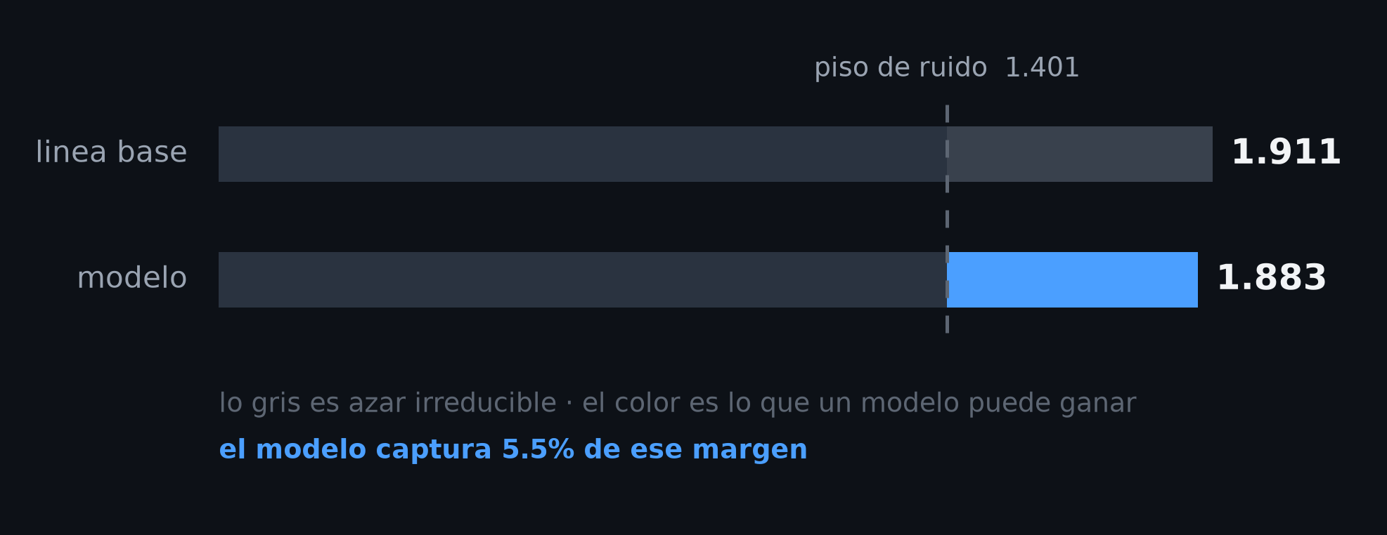
EL RESULTADO, Y CUÁNTO MARGEN HABÍA DE VERDAD
El modelo gana
por poco
La demanda es un conteo: aunque
conocieras la tasa exacta, el número
varía por azar.
La comparación honesta no es
contra cero. Es contra 1.401.
Notes:
El modelo mejora la línea base un 1.5 por ciento. Visto así parece poco, y lo es. Pero la comparación contra cero es la equivocada, porque cero error es imposible. La demanda de bicicletas es un conteo: aunque conocieras con precisión perfecta la tasa de una estación, el número exacto variaría por azar. Para un proceso de Poisson el error mínimo alcanzable es la raíz de la media, 1.401 bicicletas. Entonces la línea base ya estaba a medio bici del límite de lo predecible, y el modelo cierra un cinco por ciento de esa distancia. El resto es ruido irreducible. Preferimos reportar esto que inflar el número.

Slide 12
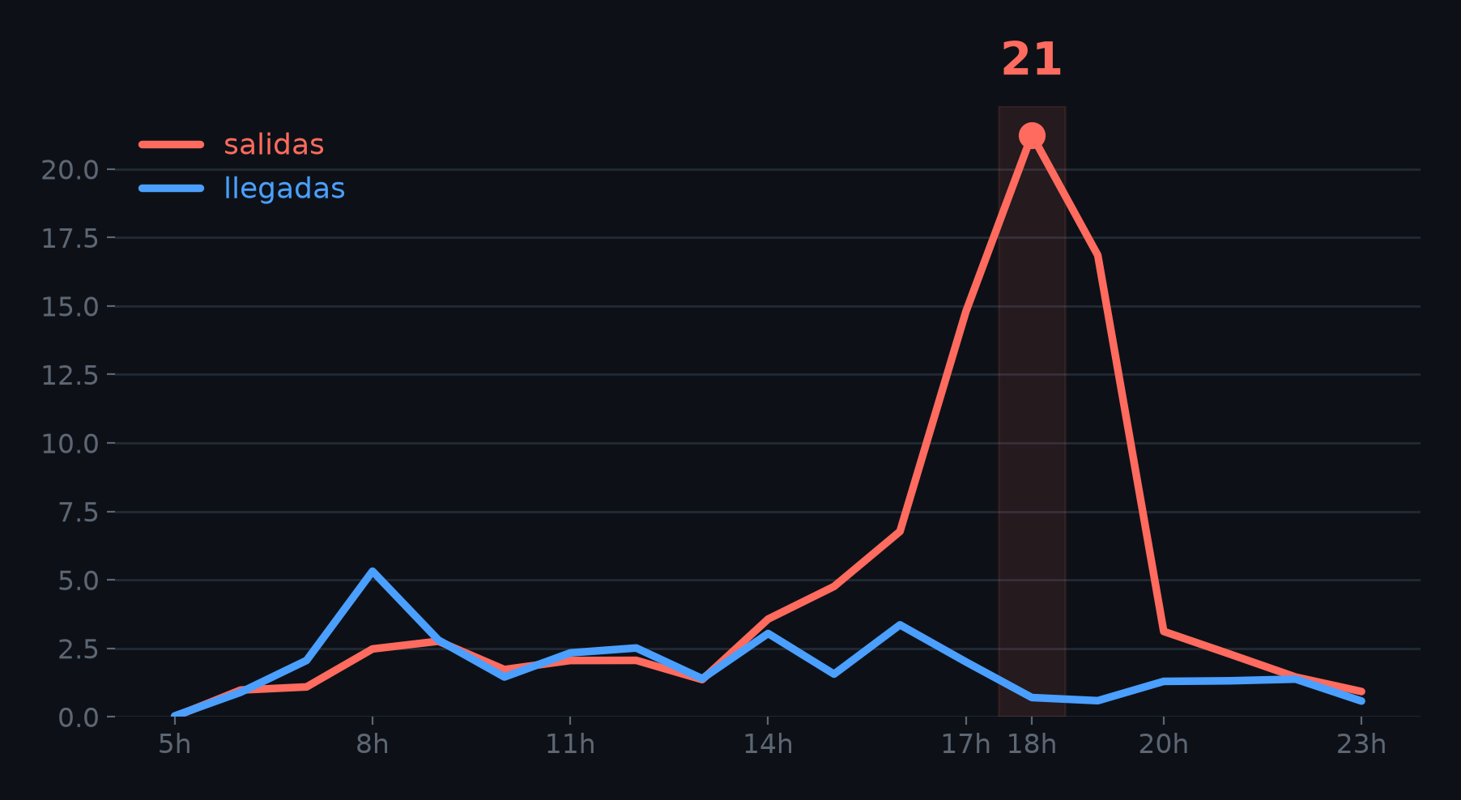
PREDICCIÓN DEL MODELO · VIERNES 20 DE NOVIEMBRE
GDL-127,
hora por hora
Por la mañana la estación
recibe bicicletas.
A las seis de la tarde
se vacía entera.
Notes:
Esta es la predicción del modelo para el viernes que viene, hora por hora, pedida al API en vivo mientras preparábamos esta lámina. Fíjense en la forma: por la mañana la línea azul va arriba, la estación recibe bicicletas de gente que llega a trabajar. A partir de las cinco se invierte, y a las seis de la tarde salen veintiún bicicletas contra menos de una que llega. Son los dos lados del mismo viaje: la gente que llegó en la mañana se va en la tarde.

Slide 13
EL MODELO EXPUESTO COMO SERVICIO CONSULTABLE
De los CSV crudos a una URL pública
Databricks
artefacto .joblib
FastAPI + Docker
Render
Mapa web
Bronze · Silver · Gold
y entrenamiento
1.9 MB, viaja en
el repositorio
6 endpoints, OpenAPI
y validación
Contenedor en la nube,
redespliega en cada push
Consume el endpoint
por HTTP
mapa
documentación del API
código
mibici-api-v8k6.onrender.com/app/
mibici-api-v8k6.onrender.com/docs
github.com/PIRATA131/Mibici
Notes:
La cadena completa. Databricks hace el trabajo de datos y entrena el modelo. El modelo sale como un archivo de 1.9 megabytes que viaja en el repositorio. El API lo sirve con FastAPI dentro de un contenedor Docker que Render construye y despliega en cada push. Y el mapa consume ese endpoint por HTTP: la página nunca carga el modelo, le pregunta al servicio. Si el artefacto no estuviera, el API responde con la línea base y lo declara en su endpoint de salud, para no mentir sobre qué está respondiendo. AQUÍ VA LA DEMOSTRACIÓN EN VIVO: abrir el mapa, mover la hora, hacer clic en GDL-127, y después enseñar /docs. Recordatorio: abrir la página cinco minutos antes de exponer, porque el plan gratuito duerme el servicio.

Slide 14
LO QUE NOS LLEVAMOS
Las aserciones encontraron
lo que los ojos no
758 duplicados
88% de viajes perdidos
5% del margen
Invisibles en el perfilado. Los encontró una llave que dejó de ser única.
Una tabla de aspecto normal a la que le faltaban catorce millones de filas.
Medir contra el piso de ruido cambió por completo la lectura del modelo.
Lo que falta: el clima. Es la primera variable que agregaríamos.
Notes:
Para cerrar, lo que nos llevamos. Los tres hallazgos que más valen no los encontró nadie mirando los datos: los encontraron las aserciones. Los 758 duplicados, el join que perdía el 88 por ciento, y la medición contra el piso de ruido. Si tuviéramos más tiempo, la primera variable que agregaríamos es el clima: en Guadalajara la temporada de lluvias mueve la demanda y el modelo hoy no la conoce. Gracias. Quedamos para preguntas.

